Slide 1
Тема урока «Приём гостей. Сервировка стола к чаю.»

Slide 2
«Много гостей – много новостей»

Slide 3
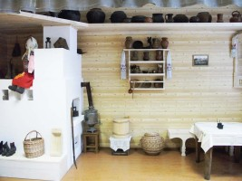

Slide 4
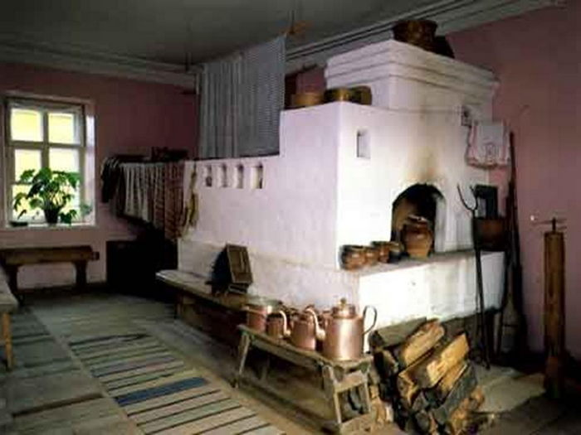

Slide 6
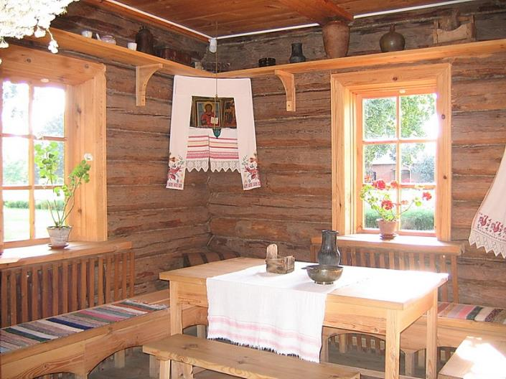
Обеденный стол

Slide 7
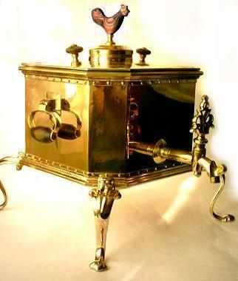
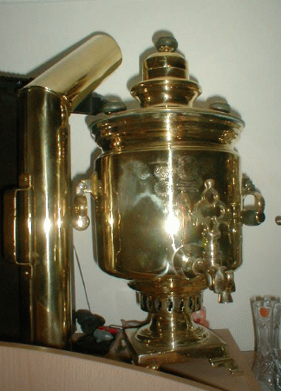
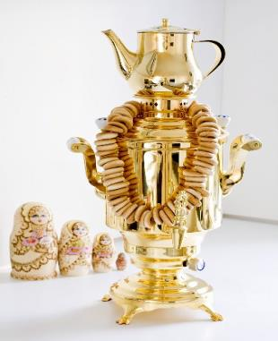
С самоваром-буяном чай важнее и беседа веселее.

Slide 8
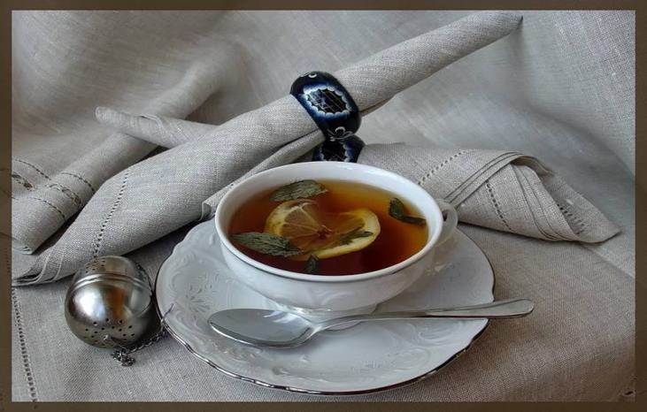
Гостей и близких привечаем Ароматным, сладким чаем.

Slide 9
Правила гостеприимства
1. Приглашай в гости заранее (за неделю), укажи день, час, место проведения праздника.
2. Хозяин должен быть внимательным, предупредительным, щедрым, бескорыстным, тактичным.

Slide 10
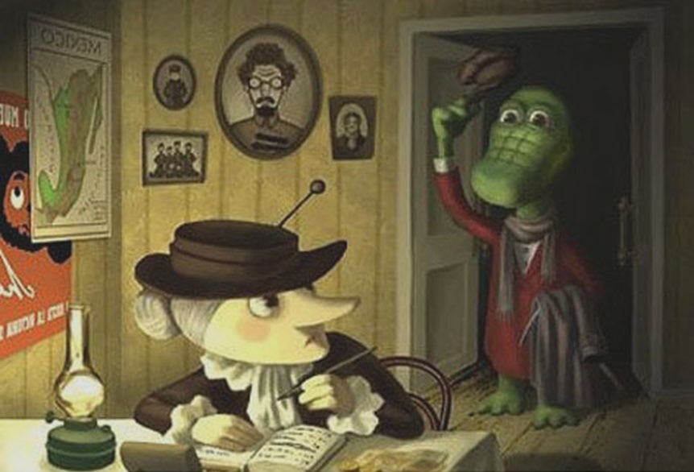

Slide 11
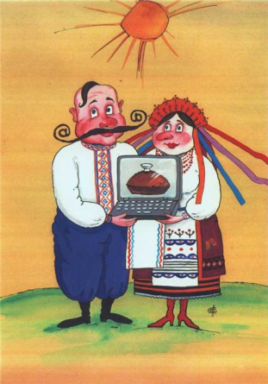
Основные правила поведения для хозяина:
1.Встречай гостей в нарядной одежде.
2.Обязательно угости гостя.
3.Выключи телевизор, если кому- то из гостей не нравится передача.
4.Познакомь гостей друг с другом.
5.Предложи беседу или игру, интересную для всех.
6.Поблагодари гостей за визит.

Slide 12
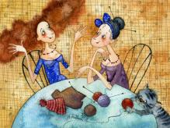
Маша и Даша.

Slide 13
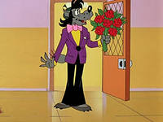
Правила поведения гостя
1.Отправлясь в гости, будь опрятным и чистым.
2. Приходи точно в назначенное время.
3.Поддерживай общую беседу или игру.
4. Если хочешь что-то посмотреть, спроси об этом хозяев.
5. В гостях долго не засиживайся.
6.Уходя, прощайся со всеми, а затем с хозяевами.

Slide 14
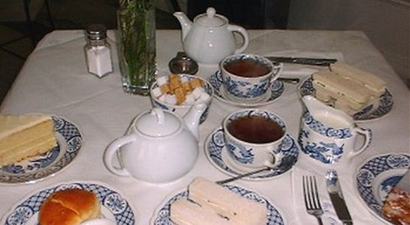
Сервировка стола к чаю

Slide 15
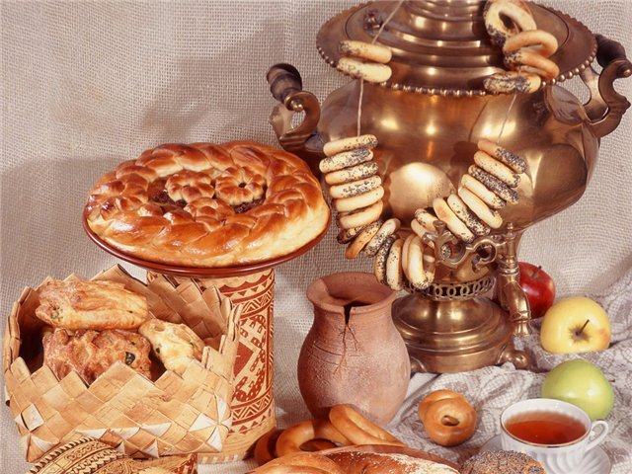

Slide 17
• не разваливайся на стуле; • не клади локти на стол; • ешь аккуратно; • не нависай над тарелкой; • не тянись через весь стол за угощением, попроси передать; • не ешь слишком быстро; • не бери в рот сразу очень много еды; • рот вытирай салфеткой; • не разговаривай во время еды.
Правила поведения за столом:

Slide 18
«Когда я ем, я глух и нем»

Slide 19
Чтобы легче нам жилось,
Часто плакать не пришлось,
Мой вам дружеский совет:
Соблюдайте этикет!

Slide 20
Спасибо за внимание

